Slide 1
Naturalismo
Leopoldo Alas «Clarín»

Slide 2
Característica del naturalismo
corriente literaria, se desarrolla en Francia a finales del siglo XIX (Émile Zola)
influencia del materialismo, se alejan de la parte más espiritual y sentimental del hombre
los temas tabúes - el sexo, la prostitucion, el alcohol,...
en España el naturalismo es menos cruel, hay un poco de esperanza (rasgo de cristianismo), en Espaňa el hombre es libre para elegir entre el bien y el mal
1881 - 1886 - la cumbre de naturalismo en Espaňa → Galdós - Fortunata y Jacinta, Pardo Bazán - Los Pazos de Ulloa, Clarín - La regenta

Slide 3
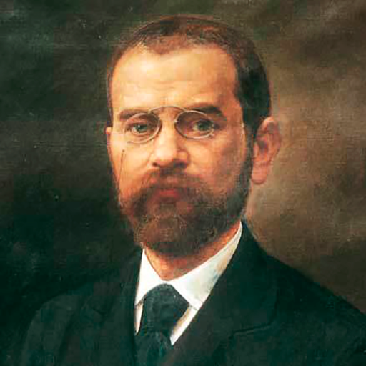
Leopoldo Alas «Clarín» (1852 - 1901)
“Clarín” es el pseudónimo
profesor de derecho
se inspira en Oviedo
tenía muchos enemigos, problemas → era muy crítico, escribía artículos sobre literatura, política, Espaňa, …

Slide 4
Obra
La Regenta - publicada en dos tomos en 1884 y 1885
4 personajes:
Ana Ozores
Víctor Quintanar
Fermín de Pas
Álvaro Mesía
La primera parte = tres días
La segunda parte = dos aňos

